Slide 1
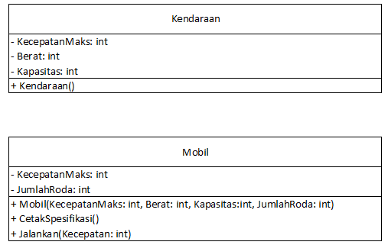
UTS

Slide 2
TestKendaraan (silahkan di copas)
public class TestKendaraan
{
public static void main(String[] args)
{
Mobil porsche = new Mobil(200, 5000, 2, 4);
porsche.CetakSpesifikasi();
porsche.Jalankan(100);
porsche.Jalankan(180);
}
}

Slide 3
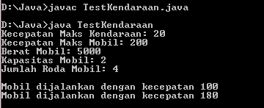
Hasil yang diharapkan

